Slide 1


Slide 2
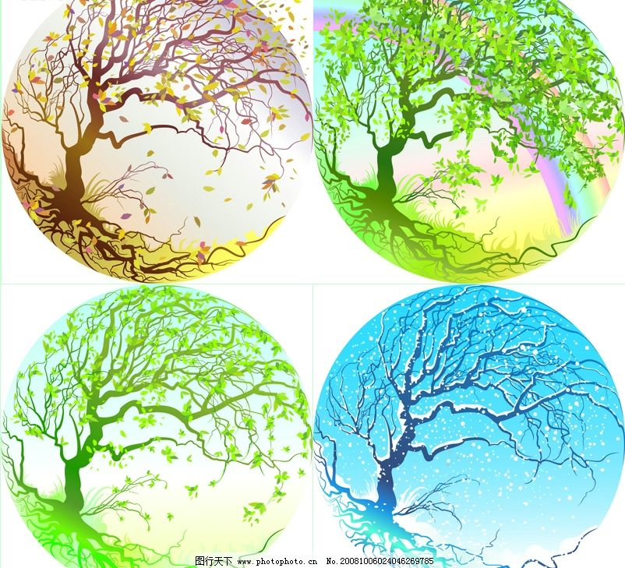


人教版 语文 五年级 上册
22 四季之美
拓展积累
知识源于积累，读书引领背记

Slide 3

词语积累
形容人心情愉悦的词语：
心旷神怡 怡然自得 兴高采烈 眉开眼笑 眉飞色舞
表示天快亮或刚亮的词语：
黎明 破晓 拂晓 凌晨 清晨

Slide 4
课内美句积累
描写四季之美的句子：
1.东方一点儿一点儿泛着鱼肚色的天空，染上微微的红晕，飘着红紫红紫的彩云。
2.明亮的月夜固然美，漆黑漆黑的暗夜，也有无数的萤火虫翩翩飞舞。
3.夕阳西沉，夜幕降临，那风声、虫鸣，听起来也愈发叫人心旷神怡。
4.手捧着暖和的火盆穿过走廊时，那闲逸的心情和这寒冷的冬晨多么和谐啊！

Slide 5
美句拓展积累
描写四季之景的诗句：
（1）春色满园关不住，一枝红杏出墙来。
——叶绍翁《游园不值》
（2）天街小雨润如酥，草色遥看近却无。
—— 韩愈《早春呈水部张十八员外》
（3）小荷才露尖尖角，早有蜻蜓立上头。
——杨万里《小池》
（4）接天莲叶无穷碧，映日荷花别样红。
——杨万里《晓出净慈寺送林子方》

Slide 6
（5）忽如一夜春风来，千树万树梨花开。
——岑参《白雪歌送武判官归京》
（6）孤舟蓑笠翁，独钓寒江雪。——柳宗元《江雪》
（7）竹外桃花三两枝，春江水暖鸭先知。
——苏轼《惠崇春江晚景》
（8）等闲识得东风面，万紫千红总是春。
——朱熹《春日》

Slide 7
（9）草树知春不久归，百般红紫斗芳菲。
——韩愈《晚春》
（10）自古逢秋悲寂寥，我言秋日胜春朝。
——刘禹锡《秋词》（其一）
（11）梅子金黄杏子肥，麦花雪白菜花稀。
——范成大《四时田园杂兴》
（12）连雨不知春去，一晴方觉夏深。
——范成大《喜晴》

Slide 8
美文拓展阅读
白马湖的四季
我的家乡在白马湖畔，我是喝着白马湖的水长大的。关于白马湖名字的由来，还有一个美丽的传说：古时候，天上有一匹白色的神马，由于迷恋人间的生活，就私自下凡。为此，玉皇大帝大发雷霆，要捉拿白马返回天庭处以极刑。白马苦苦哀求，玉皇大帝看它为人们做了许多好事，便让它变成一个湖留在人间。人们为了纪念它，就把那个湖叫做“白马湖”。不信，你从山上望下去，整个湖面还真像一匹白马呢。
春天，细雨绵绵，像无数牛毛，悄无声息地飘着、飘着，它们飘在田野上，飘在建筑物上，也悠悠地飘进了白马湖。

Slide 9
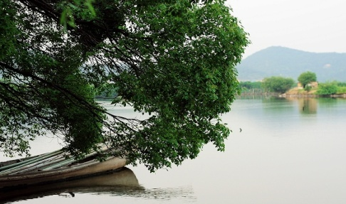
夏天，蝉“热呀，热呀——”地叫着。我们一有
空，就去白马湖的怀抱中游泳，掀起无数浪花，蝉叫
声，水声，笑声合成一组令人陶醉的交响曲。傍晚，
湖面平静了，微风吹来，波纹阵阵，我把脚伸进湖里，让湖水舔我的小脚丫，好舒服呀！
秋天，秋风吹拂，树木沙沙地响，白马湖水也微微地起了波纹，它莫不是为树叶伴奏？傍晚，天上的星星映在白马湖里，像在欣赏这美丽的夜景。
冬天，白马湖又变成了渔民的天地，渔民们用力挥动船桨，看着他们喜悦的神情，大概又是满载而归了吧。

Slide 10
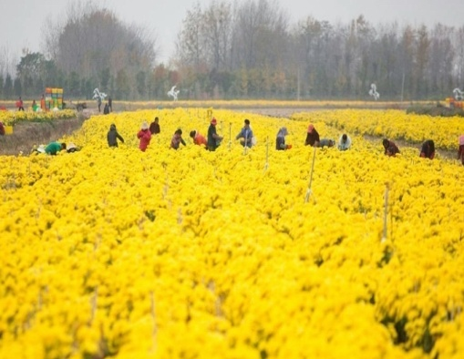
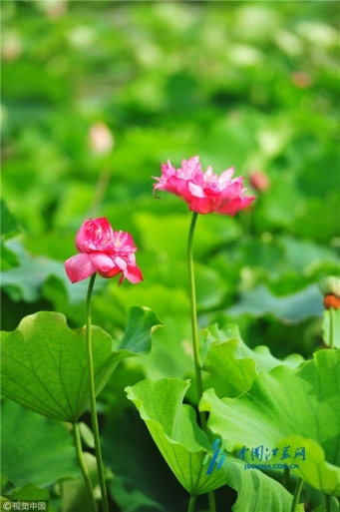
白马湖啊！你的景色多么美丽，你造福人民的精神多么可贵，你给我们的生活增添了多少色彩，我永远也忘不了你。
思考：作者按什么顺序写了白马湖的景色？表达了作者怎样的思想感情？
作者按季节的先后（时间）顺序写了白马湖的景色，表达了作者对白马湖的喜爱与赞美之情。

Slide 11
姥爷家的小院
清晨，一阵银铃般的鸟鸣唤醒了沉睡的大地。我睁开蒙眬的睡眼，穿上衣服，来到姥爷的农家小院。我仰望天空，东方出现了鱼肚白，小院迎着初升的旭日渐渐地活跃起来。瞧，公鸡昂着头、挺着胸，雄赳赳地走上了院墙，“喔喔”地叫了起来；小鸟站在树梢上，“叽叽喳喳”地唱着歌，好像一个个快乐的音符；烟囱上冒出了袅袅的炊烟，是那样的温馨，我想肯定是姥姥开始做饭了。
吃完早饭，太阳已经升得很高了，小院里一下子明亮起来。牡丹、月季、君子兰……一个个迎着阳光竞相开放。牡丹花开得正鲜艳，一朵

Slide 12
一朵好似孩子们一张张灿烂的笑脸。红的、黄的、粉的月季，在微风中翩翩起舞，仿佛亭亭玉立的少女。君子兰在墙角怒放着，可它并不招摇，好像在显示它君子的风度。
院子中间有一棵杏树，它在群花丛中显得那样挺拔，它用力向四周伸展着自己的枝条。枝条上，一片片椭圆形的小叶子翠绿欲滴。拨开茂密的叶子，我还看见了一个个小杏，仿佛一个个跳动的小心脏，向我们展示着它旺盛的生命力。
更令我惊奇的是，院门口的一丛竹子，居然每片叶尖上都挂着一颗小水珠。我问姥爷：“为什么每片竹叶上都挂着一颗晶莹的露珠？”

Slide 13
姥爷告诉我：“竹子在夜间尽量地吸收水分，供给它生长的需要，直到传到叶尖上。”我恍然大悟，原来这一片浓绿，正是它生命力的显现。
时间渐渐到了中午，在湿润的泥土气息中，我闻到了一阵阵扑鼻的清香。抬头一看，原来是院子外面那棵槐树上飘来的。洁白的槐花开满枝头，犹如一座银山。真是“忽如一夜春风来，千树万树槐花开”呀！一只只蜜蜂嗡嗡地闹着，为小院更增添了一份生机。
这就是姥爷家的小院，生机勃勃的小院！
思考：作者运用了什么描写方法？具体写出了姥爷家的小院的哪些美景？

Slide 14
作者运用了动静结合、借景抒情的描写方法，具体写出了姥爷家的小院的日出、炊烟、各种鲜花、杏树、竹子、槐树等美景。

Slide 16


